Slide 1
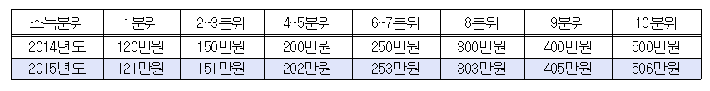
2015년 본인부담 상한액
본인부담상한액 산정방법
본인부담상한액 = 전년도본인부담상한액 * ( 1 + 전년도 전국소비자물가변동률(최대5%) )
ex) 5,060,000 = 5,000,000 * ( 1 + 1.3% ( 2014년도 전국소비자물가 변동률))
적용기간 : 2015년 1월 1일 ~ 2015년 12월 31일
적용방법 :
상한제 사전급여 : 동일 요양기관에서 본인부담이 506만원을 넘을경우
초과액은 요양기관이 공단에 청구
상한제 사후지급 :
- `상한제기준보험료` 산정 전(`16년 6월) :
본인부담 누적액이 506만원을 넘을경우 초과금을 지급
- `상한제기준보험료` 산정 후(`16년 7월) :
2015년 보험료 부담수준에 따라 산정한 개인별 상한액과
개인별 상한액 산정 전 기준상한액인 506만원의 차액을 정산 지급

Slide 2
DRG 추가 산정항목
적용일자 : 2015년 1월 1일 이후 입원환자
적용내용 : 질병군 진료시 마취통증의학과 전문의를 초빙하여 마취를 실시한 경우
마취통증의학과 전문의 초빙료(L7990) 별도 산정
적용방법 : 특정내역 MT007 ( DRG세부내역 ) 에 내역구분 `ANE`추가
Ex) MT007 : ANE/20150106/1/L7990 /0000109200/00001.00/001/0000109200/마취통증의학과
전문의 초빙료/1/12345
면허종류
면허번호

Slide 3
잠복결핵감염 검진비지원
적용일자 : 2015년 1월 1일
적용내용 : 호흡기결핵(활동성 결핵)환자의 밀접접촉자에게 검진비를 지원하는 방법이
`환자가 직접신청` -> `의료기관에서 청구` 로 변경
적용대상 : 건강보험 (차상위,의료급여,보훈,DRG,장기요양 제외)
적용방법 : 지원금에 기재하여 청구
특정기호 `F009 잠복결핵감염 검진비지원대상자` 기재하여 청구
잠복결핵감염 검진 중 타상병 진료분 또는 타상병 진료 중
잠복결핵 검진 진료분인 경우
분리청구 – 입퇴원 등록 `타상병 진료` 추가
상해외인 `N` 기재

Slide 4
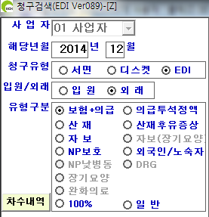
청구관련 주의사항
청구차수관리
-청구차수는 외래/입원 유형구분별로 별도생성됨

Slide 5
청구관련 주의사항
청구번호 관리
- 청구번호는 양방,한방구분없이 유일한번호
청구번호는 중복되면 안됨
청구번호 임의 변경시 `반송`될 수 있음

Slide 6
청구관련 주의사항
명세서 일련번호
- 해당청구건의 유일한 번호
- EDI준비작업시 생성
- 심사결과통보서와 매칭
- 보완청구 일련번호 기재방법
일반청구시 일련번호기재
- 추가청구 일련번호 기재방법
일반청구시 일련번호기재
- 분리청구 일련번호 기재방법
전달청구 일련번호 기재
전달미청구 가장 최근청구분의 일련번호기재(동일입원일자)
입원일자가 속한달에 분리청구 : 명일련번호 ‘99999’기재

